Slide 1
智能合约及开发实践
@林泽培
2020年12月

Slide 2
内容简介
智能合约与EVM
Solidity
合约开发实践
合约介绍，EVM解析
语法解析
案例介绍

Slide 3
目 录
智能合约与EVM
Solidity
合约开发实践

Slide 4
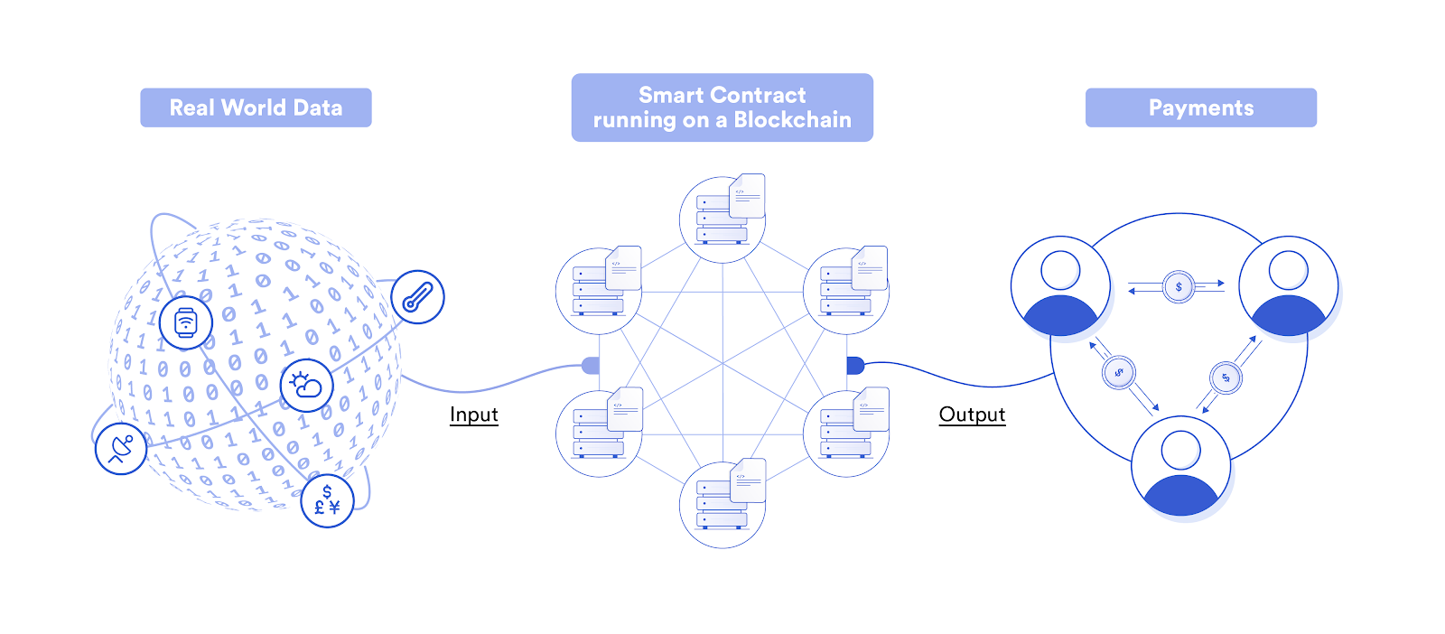
智能合约
1995年，密码学家尼克· 萨博（Nick Szabo）首次提出了"智能合约"的概念。
当一个预先设定的条件被触发时，智能合约应自动执行相应合同条款。
如何保证智能合约预设的触发条件不被篡改？
如何保证智能合约能够有效地执行对应的条款？
Code is law.
Notes:
数字合约是在互联网上运行的数字化签名合约。举个例子，乘客在 Uber 的用户条款中点击“同意”，即同意在车辆将其送达目的地时付款给司机。
在大部分数字协议中，双方都互不认识，这种情况下如果任意一方不履约就会产生风险。为了规避此类对手方风险，数字协议通常由具有一定规模的营利性企业从中执行，这些企业能够可靠地执行合约条款。这类数字合约可以在用户与大公司之间签署，也可以在两个用户之间签署，而大公司则作为可信中介从中协调。虽然这个机制大大降低了对手方风险，拓宽了合约的应用场景，但却给了这些大公司极大的合约控制权。
智能合约本身也是一个数字协议，只是它是在区块链上不可篡改的程序，严格按照约定的条款执行。最简单的条件逻辑是：“如果事件 X 发生，则执行行为 Y。”举个例子，如果 A 队赢得体育比赛，则付款给 Bob；如果 B 队赢得比赛，则付款给 Steve。智能合约无须手动输入比赛结果，而是直接连接比赛结果数据触发执行。智能合约收到数据后，会自动执行，通常执行的任务是付款。
商业逻辑（即合约）是基于概率的，也就是说合约有可能会按照约定条款执行也有可能不会；而智能合约则是高度确定的，也就是说合约百分之百会给按照规定条款执行。智能合约之所以能分毫不差地执行，是因为它们所在的区块链环境具有去中心化、无须许可、防篡改和永远在线的特性。在这个框架下，合约是在中立的去中心化网络中运行，而且通过技术手段保障执行。

Slide 5
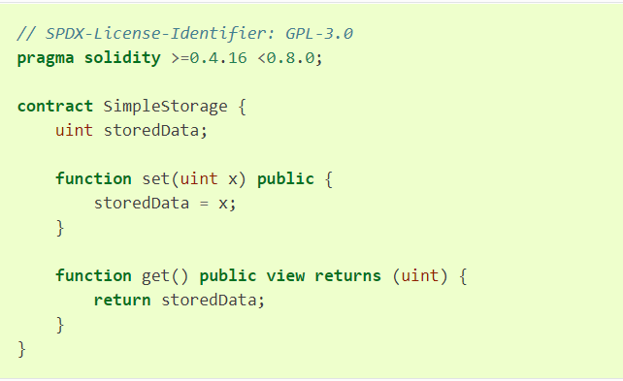
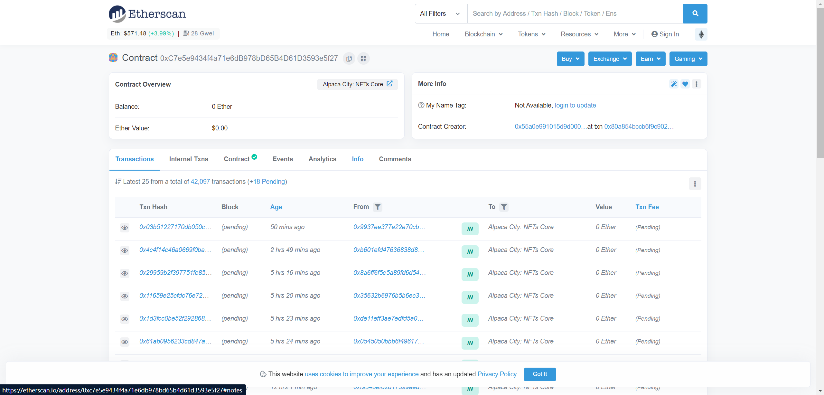
以太坊上的智能合约
两种账户类型：
外部账户(externally owned accounts)
合约账户(contract accounts)
智能合约是一个账户
账户内包含可执行的字节码，容量不限的存储空间
合约一旦部署则无法修改

Slide 6
EVM（Ethereum Virtual Machine）
EVM是以太坊的一部分，用于处理智能合约的部署和执行。实际上，从一个外部账户到另一个外部账户的简单的价值转移交易不需要涉及它，但是其他所有事情都将涉及由EVM计算的状态更新。
以太坊区块链上运行的EVM可以看作是一个全球分散的计算机，其中包含数百万个可执行对象，每个对象都有自己的永久数据存储。
EVM在一个更为有限的域中运行：它只是一个计算引擎，因此仅提供了计算和存储的抽象，类似于Java虚拟机（JVM）规范。从高级别的角度来看，JVM旨在提供与底层主机OS或硬件无关的运行时环境，从而实现跨多种系统的兼容性。诸如Java或Scala（使用JVM）或C＃（使用.NET）之类的高级编程语言被编译为它们各自虚拟机的字节码指令集。以同样的方式，EVM执行自己的字节码指令集（在下一节中介绍），这些高级指令集编程语言（例如LLL，Serpent，Mutan或Solidity）将被编译到其中。
智能合约的虚拟机有什么样的要求？

Slide 7
智能合约虚拟机的基本要求
确定性：
所有节点都需要运行相同的指令并且得到相同的结果
非确定性的操作：
非确定性系统调用（随机数、系统时间等）
浮点数精度
可终止性：
停机问题
区块链上交易的执行是串行的。若某计算问题算法在有限步内完成，将阻塞整个区块链系统
EVM是“准”图灵完备（图灵完备包含死循环），通过手续费将程序限制在有限的计算步骤内
隔离性：
需要保证智能合约的执行环境是受限的
Notes:
区块链是通过多方存储、多方计算来实现数据不可篡改、计算结果可信的分布式系统
停机问题：简单来说停机问题就是判断任意一个程序是否能在有限时间之内结束运行的问题
停机问题被艾伦· 图灵证明在图灵机上是不可判定问题，即不存在解决停机问题的通用算法
可终止性：
可终止性的实现方式：
非图灵完备：例如不提供跳转、循环等指令，程序执行不可能陷入死循环 =》比特币
手续费 =》以太坊：
每执一个指令，需要消耗一定的“资源”；待预付的“资源”消耗完，程序运行终止
“资源”需要用户进行购买，通过经济调控的方式保证系统可终止性
隔离性：
1.用户可以运行任意智能合约
2.如果合约可对宿主机直接操作，那么系统将不再安全
3.为了保障系统安全，必须具备资源隔离性

Slide 8
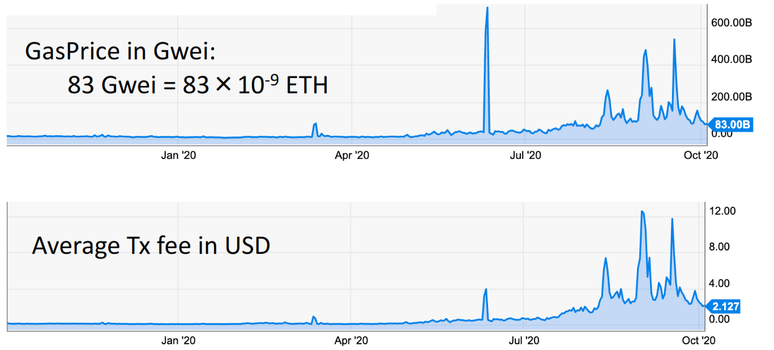
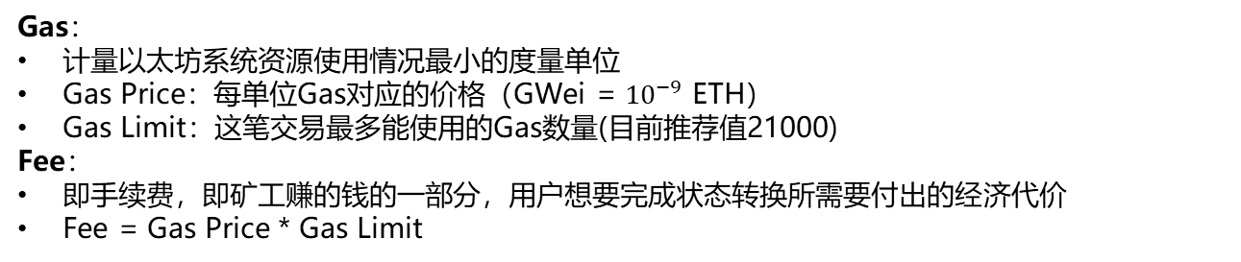
Gas与Fee
Gas：
计量以太坊系统资源使用情况最小的度量单位
Gas Price：每单位Gas对应的价格（GWei = ${10}^{−9}$ ETH）
Gas Limit：这笔交易最多能使用的Gas数量(目前推荐值21000)
Fee：
即手续费，即矿工赚的钱的一部分，用户想要完成状态转换所需要付出的经济代价
Fee = Gas Price * Gas Limit
如果程序执行到一半Gas消耗完了怎么办？
交易执行具有原子性：交易终止 ，所有状态修改全部回滚
不退还
如果程序执行完了Gas还没消耗完怎么办？
交易费返还
Gas Limit是否可设为无限大？
不行，以太坊对每个区块有gas limit的限制
Notes:
带大家看一下手续费

Slide 9
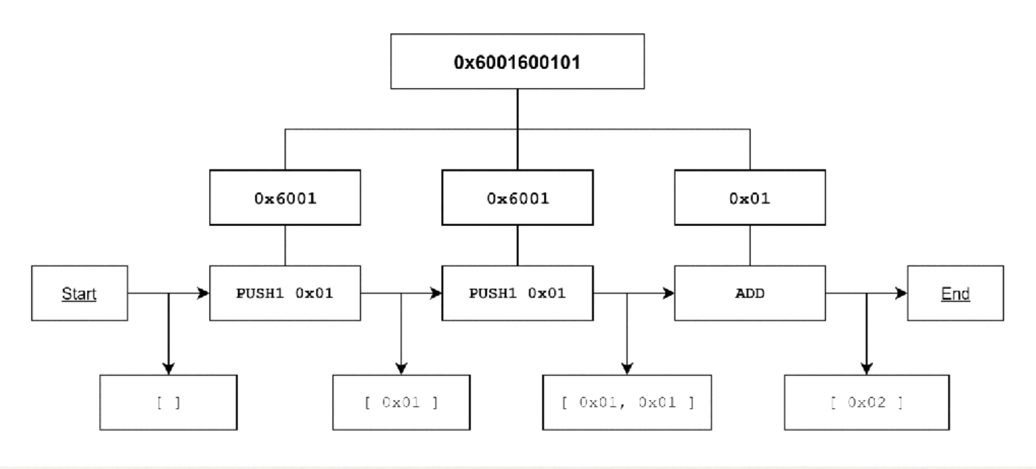
EVM的内部实现
EVM本质上是一个基于栈的字节码解释器：
栈用来存储函数内的局部变量
堆用来存储交易执行期间的全局变量
EVM有一个EE（Execution environment）：
定义了当前可访问的系统变量，如：交易发送者、交易输入、当前区块高度等
定义了合约存储空间的操作句柄（读、写）

Slide 10
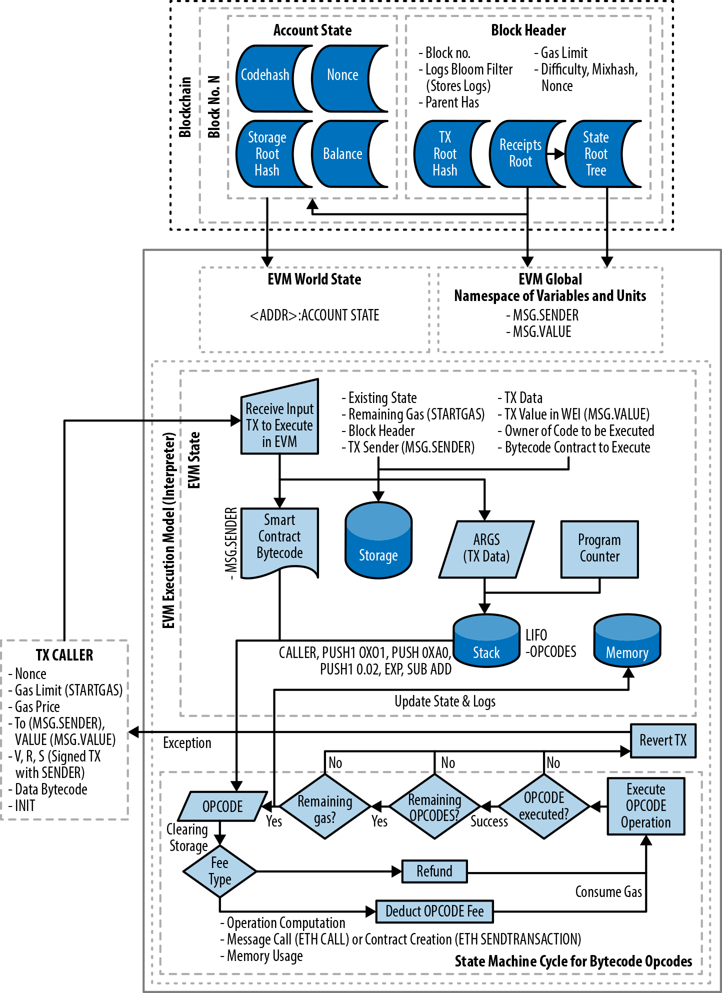
EVM架构与执行上下文

Slide 11
Precompiled合约
合约：
0x1:ECRecover
0x2:Sha256Hash
0x3:Ripemd160Hash
0x4:Datacopy
0x5:bigModExp
0x6:bn256Add
0x7:bn256ScalarMul
0x8:bn256Pairing
0x9:blake2F
存在问题：
EVM最核心在于安全，而非性能
EVM难以支持高复杂度运算：
如密码学运算，只能通过合约内编码来实现
EVM的数学运算是低效的
Precompiled合约：
将复杂函数封装成系统调用
当EVM检测到Precompiled合约被调用时，跳出EVM ，用宿主机来调用高度优化的系统函数进行执行（例如sha256hash ）
Notes:
密码学函数都有高度优化的C实现
密码学函数的时间开销与计算开销都是固定已知的
每一个被封装的复杂操作称为Precompiled合约

Slide 12
目 录
智能合约与EVM
Solidity
合约开发实践

Slide 13
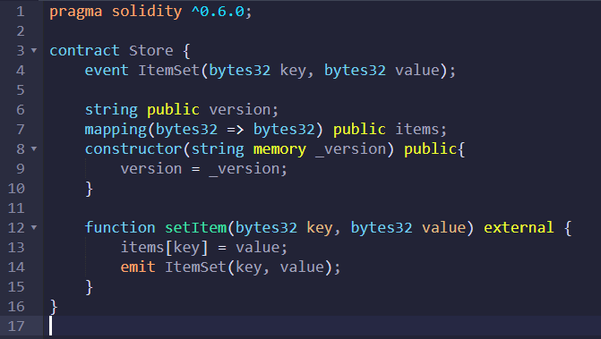
Example
申请合约的目标Solidity编译器版本为0.6.0-0.7.0之间
定义合约Store
定义事件（日志）
申明string类型变量version，public表示可被公开访问（自带get方法）
申明Map(bytes32 -> bytes32)类型变量items
申明初始化构造方法
setItem函数定义，入参为bytes32,bytes32 无返回参数，external表示只能被合约外调用，不能被合约内函数调用
Key-value 赋值
发起事件
Notes:
带大家看一下手续费

Slide 14
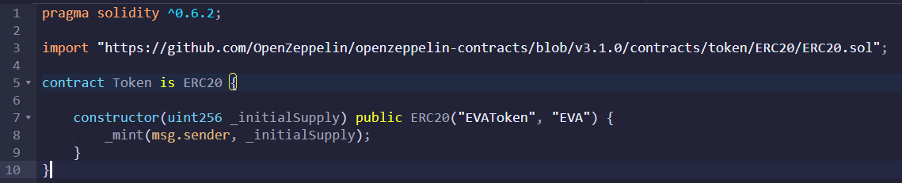
合约组成
合约组成：
pragma：指定合约编译时的编译器版本、特性。
import: 指定依赖合约
自定义逻辑（事件、函数、变量等）
注释

Slide 15
pragma
Version Pragma：编译器版本定义
pragma solidity 0.6.2; （兼容版本只能为0.6.2）
pragma solidity ^0.6.2;（兼容版本为0.6.2 – 0.7.0）
pragma solidity >=0.6.0 <0.7.0; （兼容版本为0.6.0到0.7.0）
Experimental Pragma：特性定义
ABIEncoder V2：允许合约代码进行数组或结构体的编解码
pragma experimental ABIEncoderV2;
SMTChecker：开启形式化验证，在编译时找到overflow/underflow等代码错误。
pragma experimental SMTChecker;

Slide 16
import
Solidity支持import其他合约 - 模块化设计：
import "filename";
import * as symbolName from "filename";
import "filename" as symbolName;
import “filename”;
import {symbol1 as alias, symbol2} from "filename";
import指令中的文件名可以分为两类：
本地路径
Import "./source.sol";
指定路径（编译时指定prefix，目前仅支持github）
import "github.com/ethereum/dapp-bin/library/iterable_mapping.sol" as it_mapping;
solc github.com/ethereum/dapp-bin/=/usr/local/dapp-bin/source.sol

Slide 17
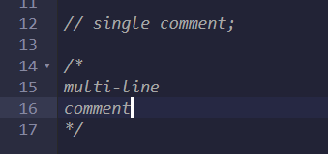
注释

Slide 18
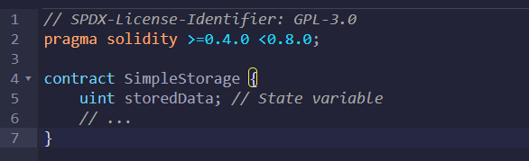
状态变量
合约可以定义任意多的状态变量
状态变量持久化存储于合约账户的”storage”中
状态变量的存储需要消耗Gas

Slide 19
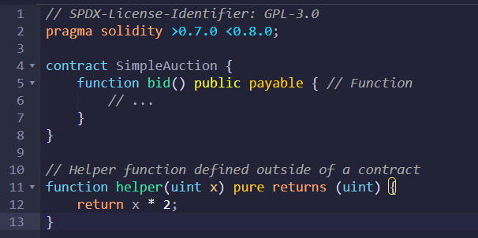
函数
合约可以定义任意多的函数
函数有不同的可见性与特性

Slide 20
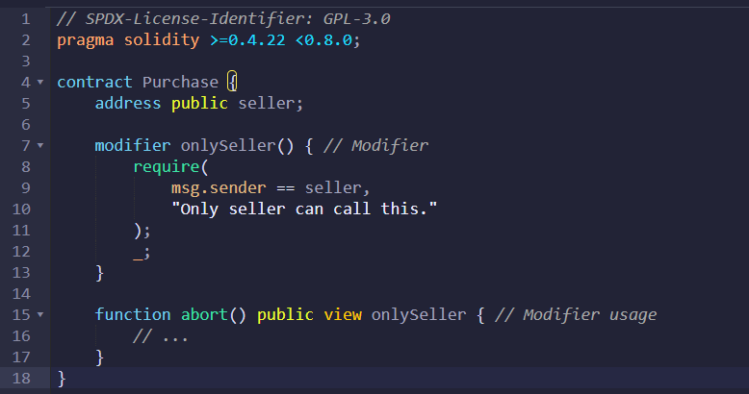
函数修饰符
Solidity中定义函数修饰符通过modifier关键词，核心是为了验参
用户可以自定义modifier并注入到函数体中

Slide 21
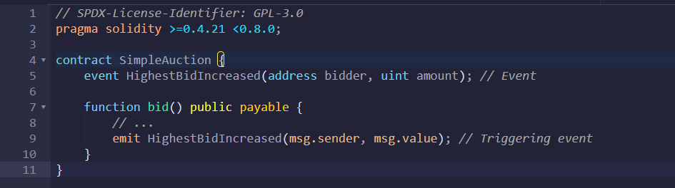
事件
用户可以在合约内定义任意的事件类型，并在函数体内触发事件
所有被触发的事件将记录在回执中，起到“ 记录日志“ 的作用

Slide 22
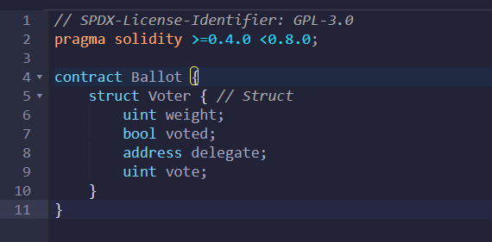
结构体
用户可以在合约内定义任意的结构体，结构体可以作为传入参数和传出参数

Slide 23
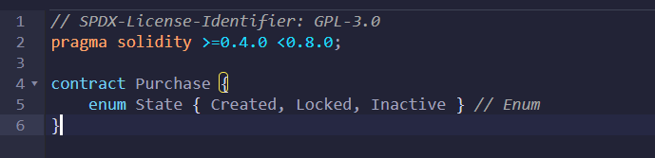
枚举

Slide 24
类型
Solidity是一种静态类型的语言，所有变量都需要指定类型
Solidity的类型分为以下几类
Value Type：所有的函数调用或者赋值都是通过值拷贝的方式
Reference Type：同一个变量可以拥有若个引用值，每一个引用类型变量必须显式地定义该变量的数据位置

Slide 25
Value Types
类型 | 关键字 | 说明
Boolean | bool | true/false
Integer | uintX,intX | X表示位数，X为8的倍数，最大为256
Address | address, address payable | 20byte
固定大小字节数组 | bytes1,bytes2,….,bytes32 | byte表示为bytes1
Enum | enum Type{A,B,C} | -

Slide 26
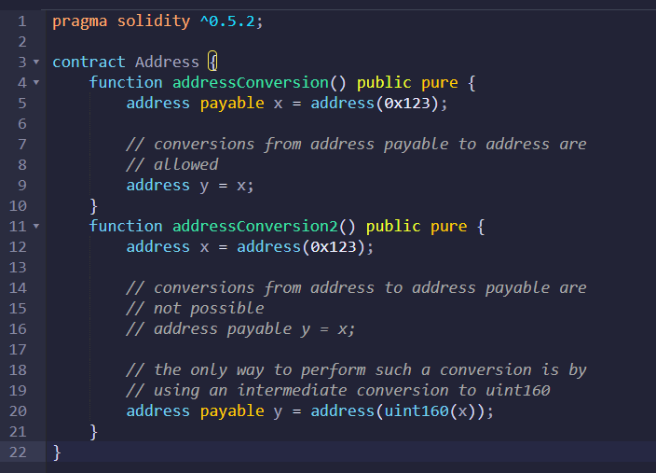
Value Types - Address
地址类型分为两类：address和address payable
对于address payable，你可以向此地址转ether，反之则不行
address payable可以显式的转为address，反之则不行
address payable多两个成员函数：
transfer和send

Slide 27
Value Types - Address
成员变量/函数 | 说明
<address>.balance | 获取该地址对应的余额，单位为wei
<address payable>.transfer(uint256 amount) | 向该地址转移amount数量的wei,失败时执行revert；调用需要赋予2300gas
<address payable>.send(uint256 amount) returns (bool) | 向该地址转移amount数量的wei，失败时返回false，调用需要2300gas
Solidity 在编译send或transfer时，将其翻译成底层EVM字节码CALL，即所有的资产转移都是通过调用“to”完成。2300为EVM所规定的。
当该address对应的账户为合约时，则会调用该合约的fallback函数，2300gas可以供fallback函数能够完成一次发送事件操作
Notes:
问题：send与transfer 哪⼀种调⽤⽅式更加符合编码规范？
Transfer。对于send来说，该指令会有若⼲情况导致执行失败，例如fallback函数执⾏时Out of Gas，或者调用栈深度超过1024 ，调用者必须时刻检查send的返回值确保转账成功；对于transfer来说，任意的子调用异常都会直接抛起异常，并将异常传递给所有父调用，回滚整个交易的执行

Slide 28
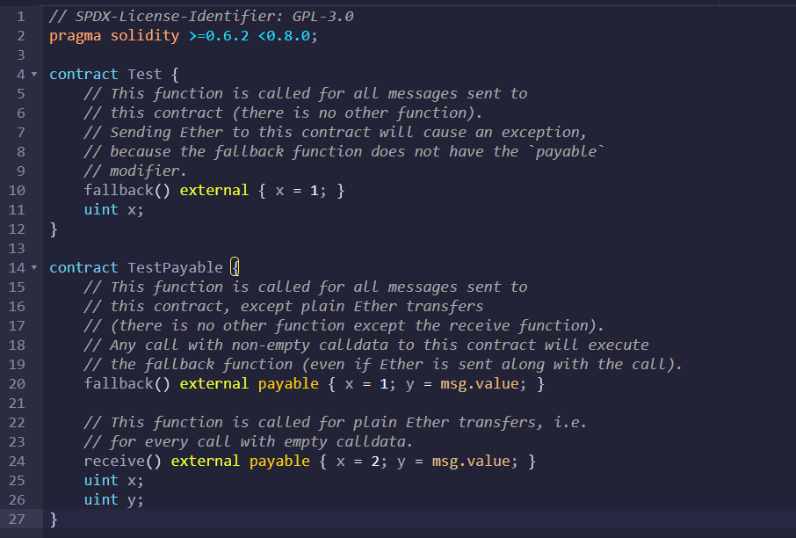
Fallback函数
Solidity合约允许拥有一个匿名函数作为fallback函数
fallback函数没有输入参数，也没有输出结果，并且必须具有外部可见性
当合约收到ether或者被调用的函数与其任意一个成员函数都不匹配时，fallback函数被触发

Slide 29
Value Types - Address
成员变量/函数 | 说明
<address>.call(bytes memory) returns(bool, bytes memory) | 向给定地址发起消息调用，附加所有可用的gas(可用.gas调整) ，失败时返回false ，成功时返回true
<address>. delegatecall(bytes memory) returns (bool, bytes memory) | 向给定地址发起Delegate消息调用，附加所有可用的gas(可用.gas调整) ，失败时返回false ，成功时返回true
<address>. staticcall(bytes memory) returns (bool, bytes memory) | 向给定地址发起" 只读" 消息调用，附加所有可用的gas(可用.gas调整) ，失败时返回false ，成功时返回true

Slide 30
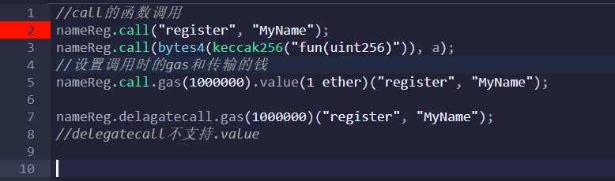
Value Types - Address
Notes:
相同之处
（1）调用时会将本合约所有可用的gas传输过去
（2）执行失败均返回false
不同之处
（1）call可以使用.value传ETH给被调用合约
（2）假设在contract_test合约中分别有nameReg.call("somefunction")以及nameReg.delegatecall("somefunction")
nameReg.call以nameReg合约的身份在nameReg中执行somefunction
nameReg.delegatecall以contract_test合约的身份在nameReg中执行somefunction
（3）delegatecall的目的就是让合约在不用传输自身状态(如balance、storage)的情况下可以使用其他合约的代码

Slide 31
Value Type - 函数
Solidity中，函数也可以作为一种基本类型
function的本质是bytes24（20bytes address，4bytes selector）
function (<parameter types>) {internal|external} [pure|view|payable] [returns (<return types>)]

Slide 32
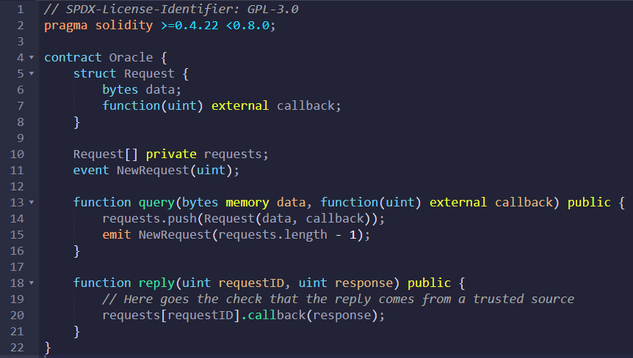
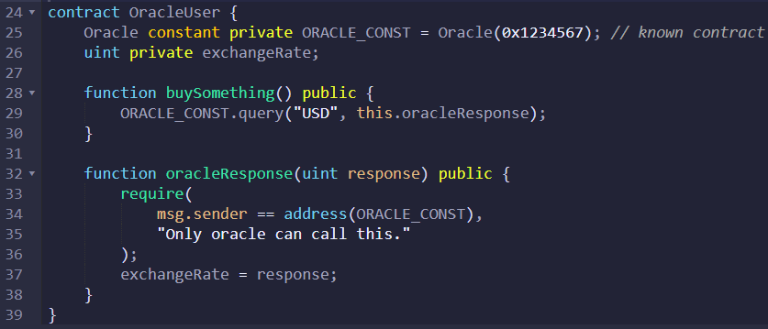
Value Type - 函数

Slide 33
Reference Types
多个引用值可以指向同一个变量
引用类型：array/struct/mapping
引用类型需要申明其变量的存储的具体位置

Slide 34
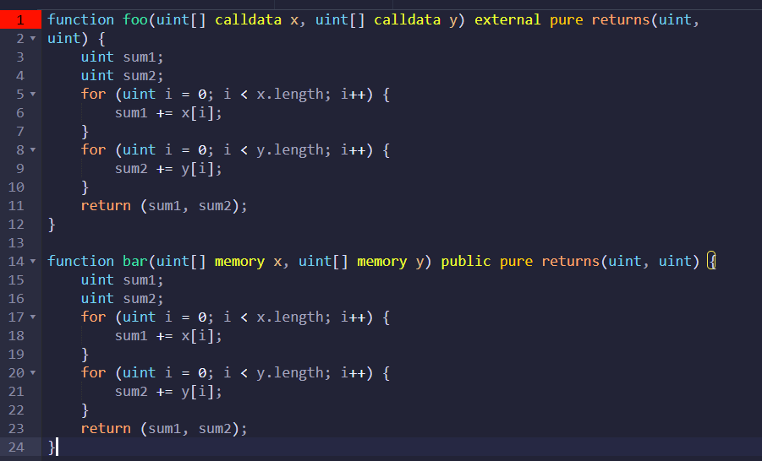
Reference Types – Data Loaction
Solidity中变量可指定的location包括以下：
memory：局部变量，存放在堆中，生命周期为函数调用期间
storage：持久化变量，存放在账户存储空间中，生命周期为永久
calldata：变量为函数调用输入，只能在external函数中使用

Slide 35
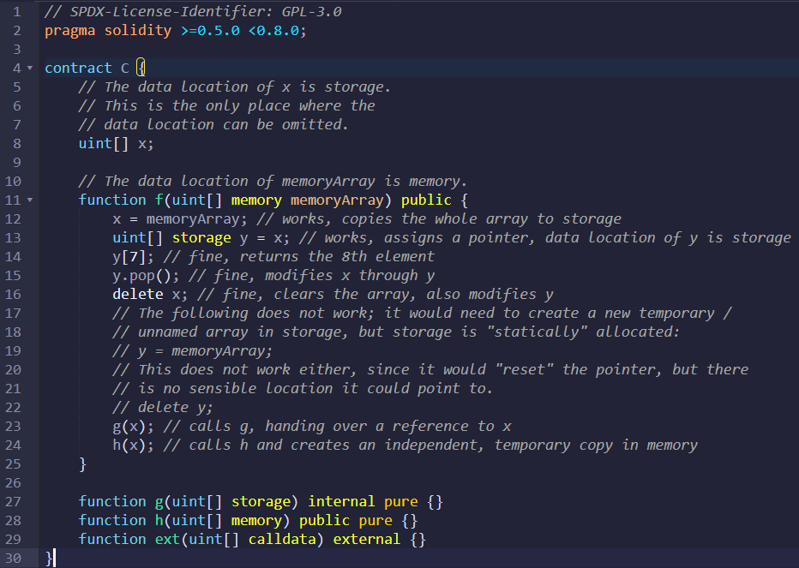
Reference Types – Data Loaction
存储位置之间的赋值关系：
memory变量赋值给storage变量，进行值拷贝，反之亦然
memory变量赋值给memory变量，只创建引用
storage变量赋值给storage变量，只创建引用

Slide 36
Reference Types – Data Loaction
存储位置之间的赋值关系：
memory变量赋值给storage变量，进行值拷贝，反之亦然
memory变量赋值给memory变量，只创建引用
storage变量赋值给storage变量，只创建引用

Slide 37
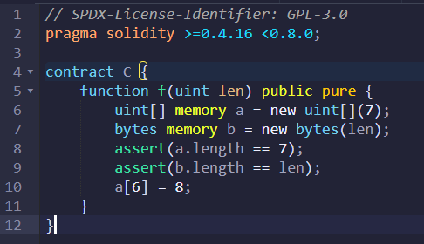
Reference Types – Array
数组可以是编译时确定的（固定长度），也可以是动态长度
定长表示为T[k]
动态长度表示为T[]
bytes, string是两类特殊的byte数组，bytes等价于byte[]
bytes与string的区别：
string视为一个字符串整体，无.length成员函数，也无法通过下标访问
bytes(str).length
bytes内部的每一个byte都是原生的，string 内的每一个byte都是UTF-8编码的
数组类型有三个成员函数：
length
push（动态数组或bytes）
pop （动态数组或bytes）

Slide 38
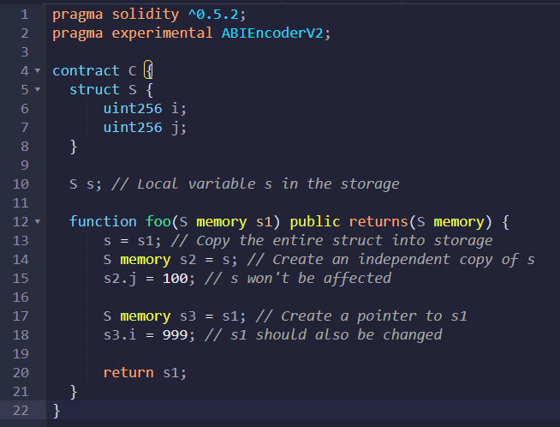
Reference Types – Struct

Slide 39
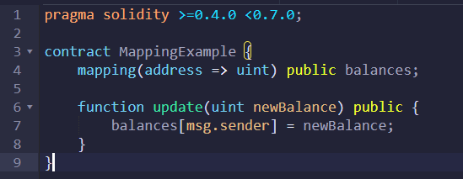
Reference Types – Mapping
mapping(_KeyType => _ValueType)
_KeyType可以是任意的Value Type 加上bytes, string ，但是不包括enum，mapping ，struct ，array 等
_ValueType可以是任意类型包括mapping自身

Slide 40
全局函数与环境变量
常量类型 | 子类型 | 转换
Ether Units | wei, szabo, finney, ether | 1 ether = 1e18 wei 1 finney = 1e15wei 1 szabo = 1e12wei
Time Units | seconds, minutes,hours, days, weeks | -

Slide 41
区块相关全局变量与函数
函数 | 返回值类型 | 说明
blockhash(uint) | bytes32 | 给定区块号的哈希，只能取得最新的256个区块的区块哈希，且不包含当前区块
block.coinbase | address | 当前区块对应的矿工地址
block.difﬁculty | uint | 当前区块的难度值
block.gaslimit | uint | 当前区块的gaslimt
block.number | uint | 当前区块的区块号
block.timestamp | uint | 当前区块对应的timestamp
now | uint | 等价于block.timestamp

Slide 42
交易相关全局变量与函数
函数 | 返回值类型 | 说明
gasleft() | uint | 当前的剩余可用gas
msg.data | bytes | 完整的calldata 字节数组
msg.sender | address | 当前消息的发送者地址
msg.sig | bytes4 | 当前calldata的前4字节
msg.value | uint | 当前消息所附带的wei的数量
tx.gasprice | uint | 触发当前消息的原始交易的gasprice
tx.origin | address | 触发当前消息的原始交易的发送者地址

Slide 43
算术函数
函数 | 返回值类型 | 说明
addmod(uint x, uint y, uint k) | uint | 计算任意精度的 (x + y) % k
mulmod(uint x, uint y, uint k) | uint | 计算任意精度的 (x * y) % k

Slide 44
密码学函数
函数 | 返回值类型 | 说明
keccak256(bytes memory) | bytes32 | 计算输入数据的EthereumSHA-3(Keccak256)哈希值
sha3(bytes memory) | bytes32 | 等价于keccak256(bytes memory)
sha256(bytes memory) | bytes32 | 计算输入数据的SHA-256哈希值
ripemd160(bytes memory) | bytes20 | 计算输入数据的RIPEMD-160哈希值
ecrecover(bytes32 hash, uint8 v, bytes32 r, bytes32 s) | address | 椭圆曲线公钥恢复

Slide 45
其他
函数 | 说明
selfdestruct(address payable recipient) | 销毁当前合约，并将合约余额发送到给定地址
this | 当前合约类型的变量，可以转换为address类型

Slide 46
异常处理
函数 | 说明
assert(bool condition) | 在条件为false时抛出异常，不不会返还剩余可用gas，有一定的惩罚性质，通常仅用于那些“非预期的”错误
require(bool condition) | 在条件为false时抛出异常，会返还剩余可用gas;原则上所有对输入参数的检查或者对计算结果、状态的检查都应该使用require
require(bool condition, string memory message) | 可以附加错误消息的require
revert | 直接抛出异常，会返还剩余可用的gas;通常在复杂的逻辑嵌套( 比如嵌套if 条件) 中的某个分支需要撤销状态修改时使用
revert(string memory message) | 可以附加错误消息的revert

Slide 47
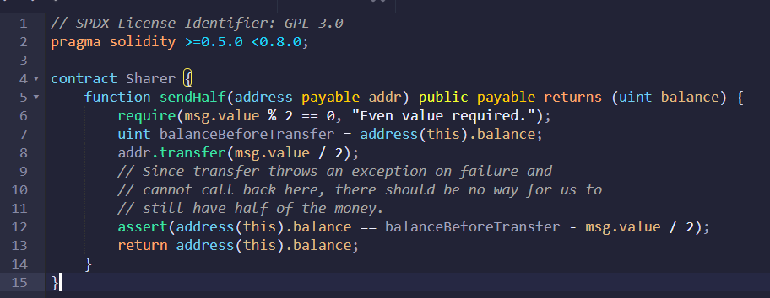
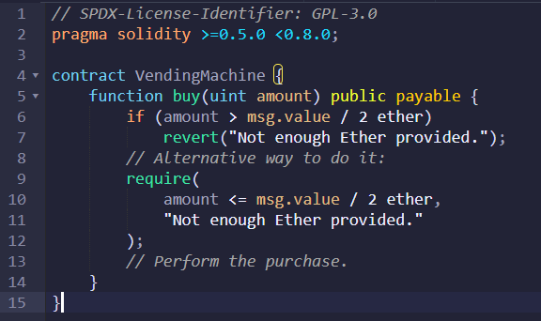
异常处理

Slide 48
可见性
关键字 | 说明
external | 是合约的interface ，可以被其他合约或者通过transaction 进行调用，本地合约⽆法直接调用external 函数，只能通过子合约调用的方式(this.f())
public | 是合约的interface ，可以被内部调用或通过子合约调用的方式。若调用方式为f(), 则等同与internal/private 函数；若调用方式为this.f(), 则等同于external
internal | 函数只能被自身或者被继承的合约调用
private | 函数只能被自身调用
Notes:
对于external 函数，其调用时会产生一个child message ，会将call data 放入指定的堆空间，进行更深一层的调用，同时调用的返回值return data 会被放置在指定的堆空间
对于 非external 函数，其调用本质上是指令跳转，不会产生call data, return data ，所有执行环境（堆栈等）都是共有的

Slide 49
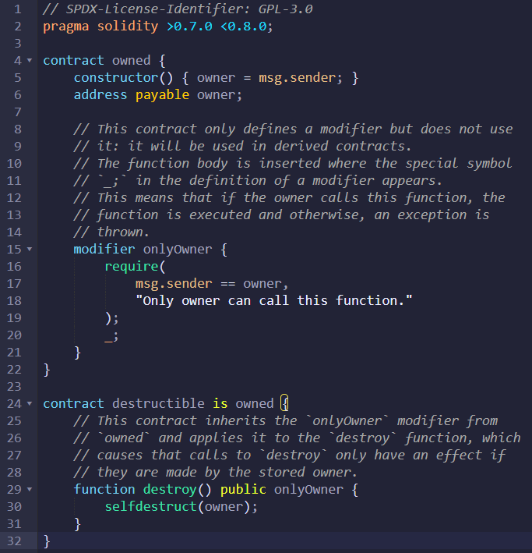
modifier – 参数校验
修饰器的关键字是modiﬁer
修饰器也是合约的成员之一，且同样可以被继承、重写

Slide 50
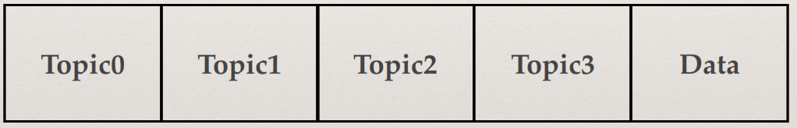
合约事件
Solidity 中的事件(event) 可以简单地理解为合约执行的日志(log)
一个事件( 日志) 最多可以包含4个topic和额外的若干其他数据
topic0是固定的，其值等于事件签名的keccak256哈希值，除非事件被声明为anonymous
事件参数中被声明为indexed的参数会被依次作为topic1~topic3保存
所有topic都会被加入交易和区块的BloomFilter，可以通过jsonrpc/web3 的filter 功能进行快速过滤匹配

Slide 51
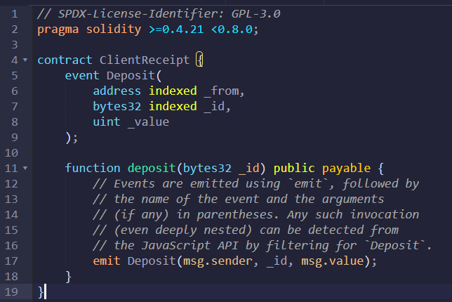
合约事件
由于合约事件最多可以定义三个topics，所以对于合约事件的搜索显得十分灵活：
[]: topic1-3 可以为任何值
[A]: topic1 为A，topic2-3 可以为任何值
[null, B]: topic1 ，3 为任意值，topic2 为B
[A, B]: topic1 为A且topic2 为B
[[A, B], [A, B]]: topic1 为A或B，topic2 为A或B

Slide 52
合约继承
Solidity支持继承，多继承，多态（函数override）
当合约继承了父合约时，只有一个合约会被部署，即调用父合约采用的是internal function （JUMP ），执行上下文不发生改变
简单来理解，就是子合约会把所有继承的成员“ 拷贝” 到自身定义中，让编译器完成字节码编译
对于 contract K is A, B, C { ... } :
合约K 的继承顺序是：首先继承A，后B，最后C构造函数的执行顺序:A -> B -> C -> K
同名函数的重写顺序:K -> C -> B -> A

Slide 53
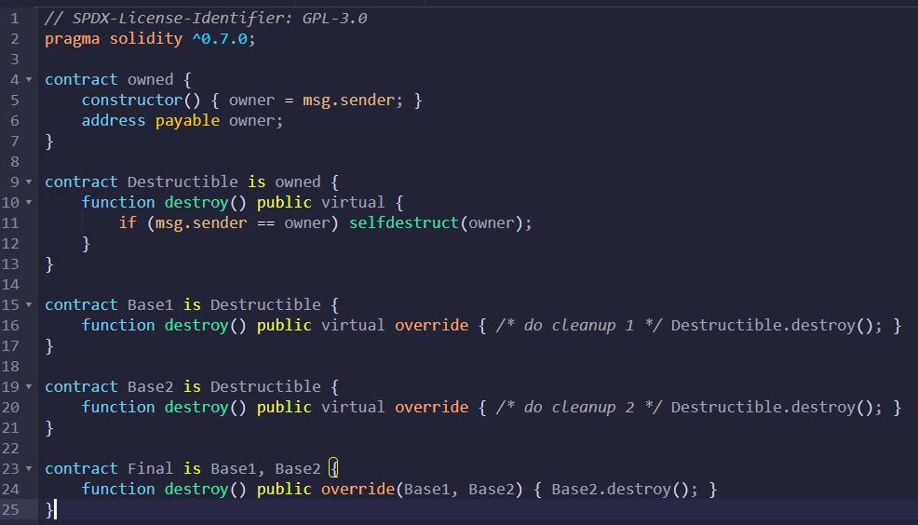
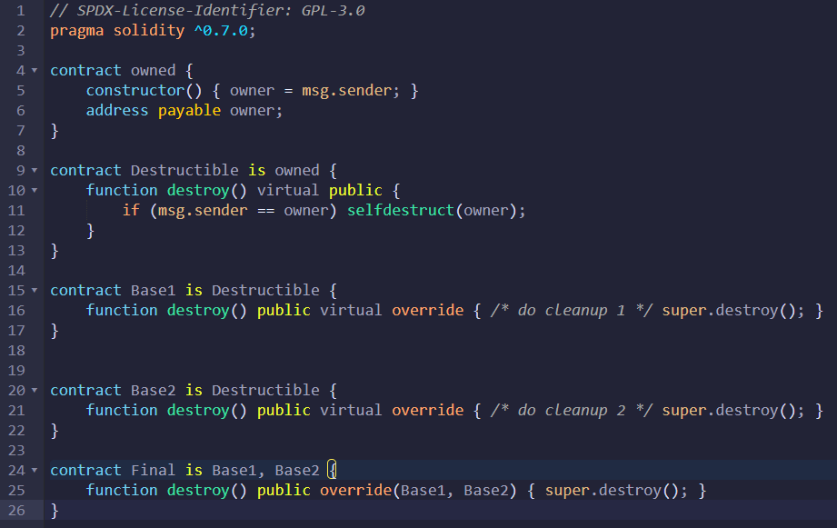
合约继承

Slide 54
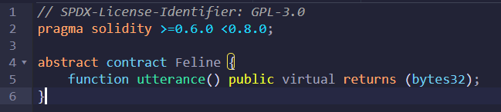
抽象合约
如果一个合约中包含一个没有函数体的函数，它就是“ 抽象合约”
抽象合约不能被编译，只能作为基类

Slide 55
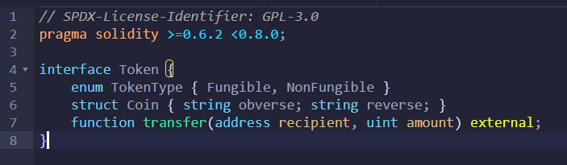
接口
接口与抽象合约类似，但是要求更为严格，具体表现为：
任意一个函数都不能被实现
所有函数定义必须为external
不可以定义构造函数
不可以定义状态变量
接口定义了必要的ABI信息，使得合约发生“ 跨合约” 调用时，编译器懂得如何进行参数编码与返回值解码

Slide 56
Library
Library与contract 基本⼀致，但是其设计目标是“将其部署后，所有的代码可以被其他合约所重用”
Library的调用方式是通过Delegate指令，即合约A调用Library B，执行的上下文仍然是A，this指向A，合约存储空间为A
Library的设计理念是Stateless，因此所有涉及状态更改的函数都⽆法被直接调用（只能通过Delegate）
Library无法被destroy

Slide 57
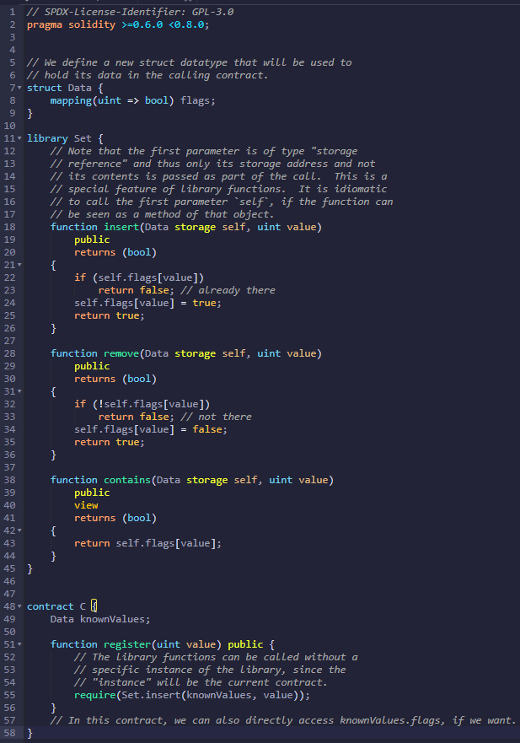
Library

Slide 58
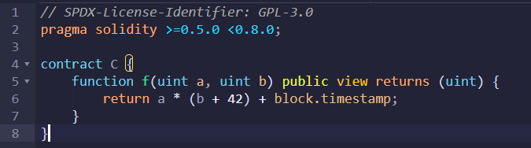
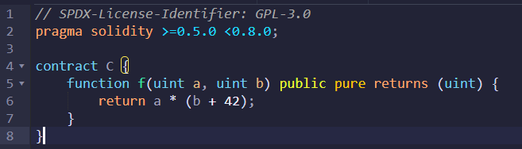
函数修饰符：View / Pure
View函数表示：该函数不会“修改”任何状态
Pure函数表示：该函数不会“读取”与“修改”状态

Slide 59
目 录
智能合约与EVM
Solidity
合约开发实践

Slide 60
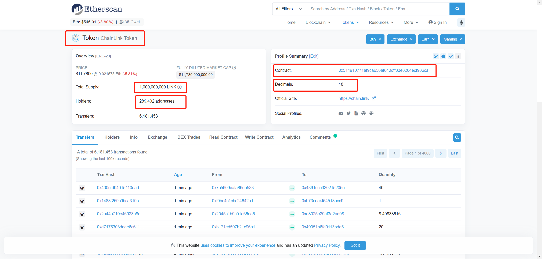
Example: ERC20
Notes:
如果不那么追求精确的定义，代币就是数字货币，比特币、以太币就是一个代币。 利用以太坊的智能合约可以轻松编写出属于自己的代币，代币可以代表任何可以交易的东西，如：积分、财产、证书等等。 因此不管是出于商业，还是学习很多人想创建一个自己的代币，先贴一个图看看创建的代币是什么样子。
最重要的以太坊代币之一被称为ERC-20。 ERC-20已成为技术标准。 它用于以太坊区块链上的所有智能合约以实现令牌，并提供所有基于以太坊的令牌必须遵循的规则列表。
ERC-20在某些方面类似于比特币，莱特币和任何其他加密货币。 ERC-20令牌是基于区块链的资产，具有价值，可以发送和接收。 主要区别在于，ERC-20令牌不是在自己的区块链上运行，而是在以太坊网络上发行。

Slide 61
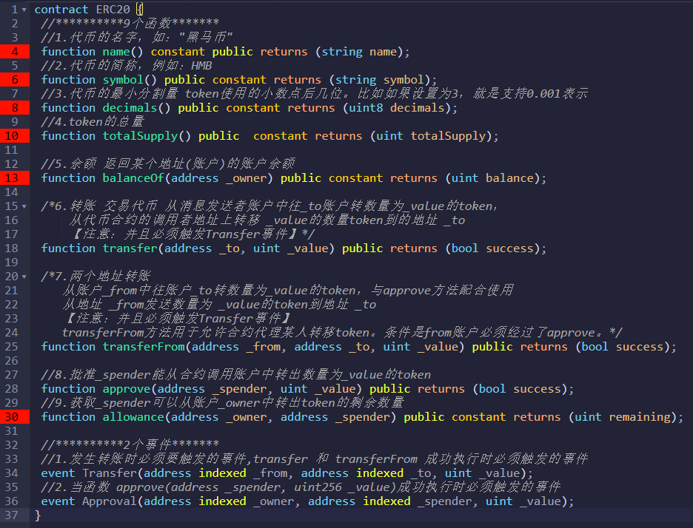
Example: ERC20

Slide 62
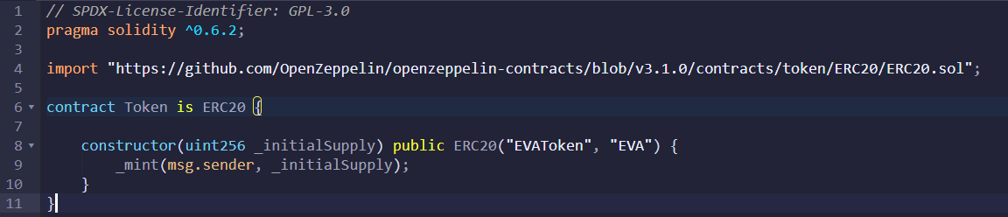
Example: ERC20 一键发币

Slide 63
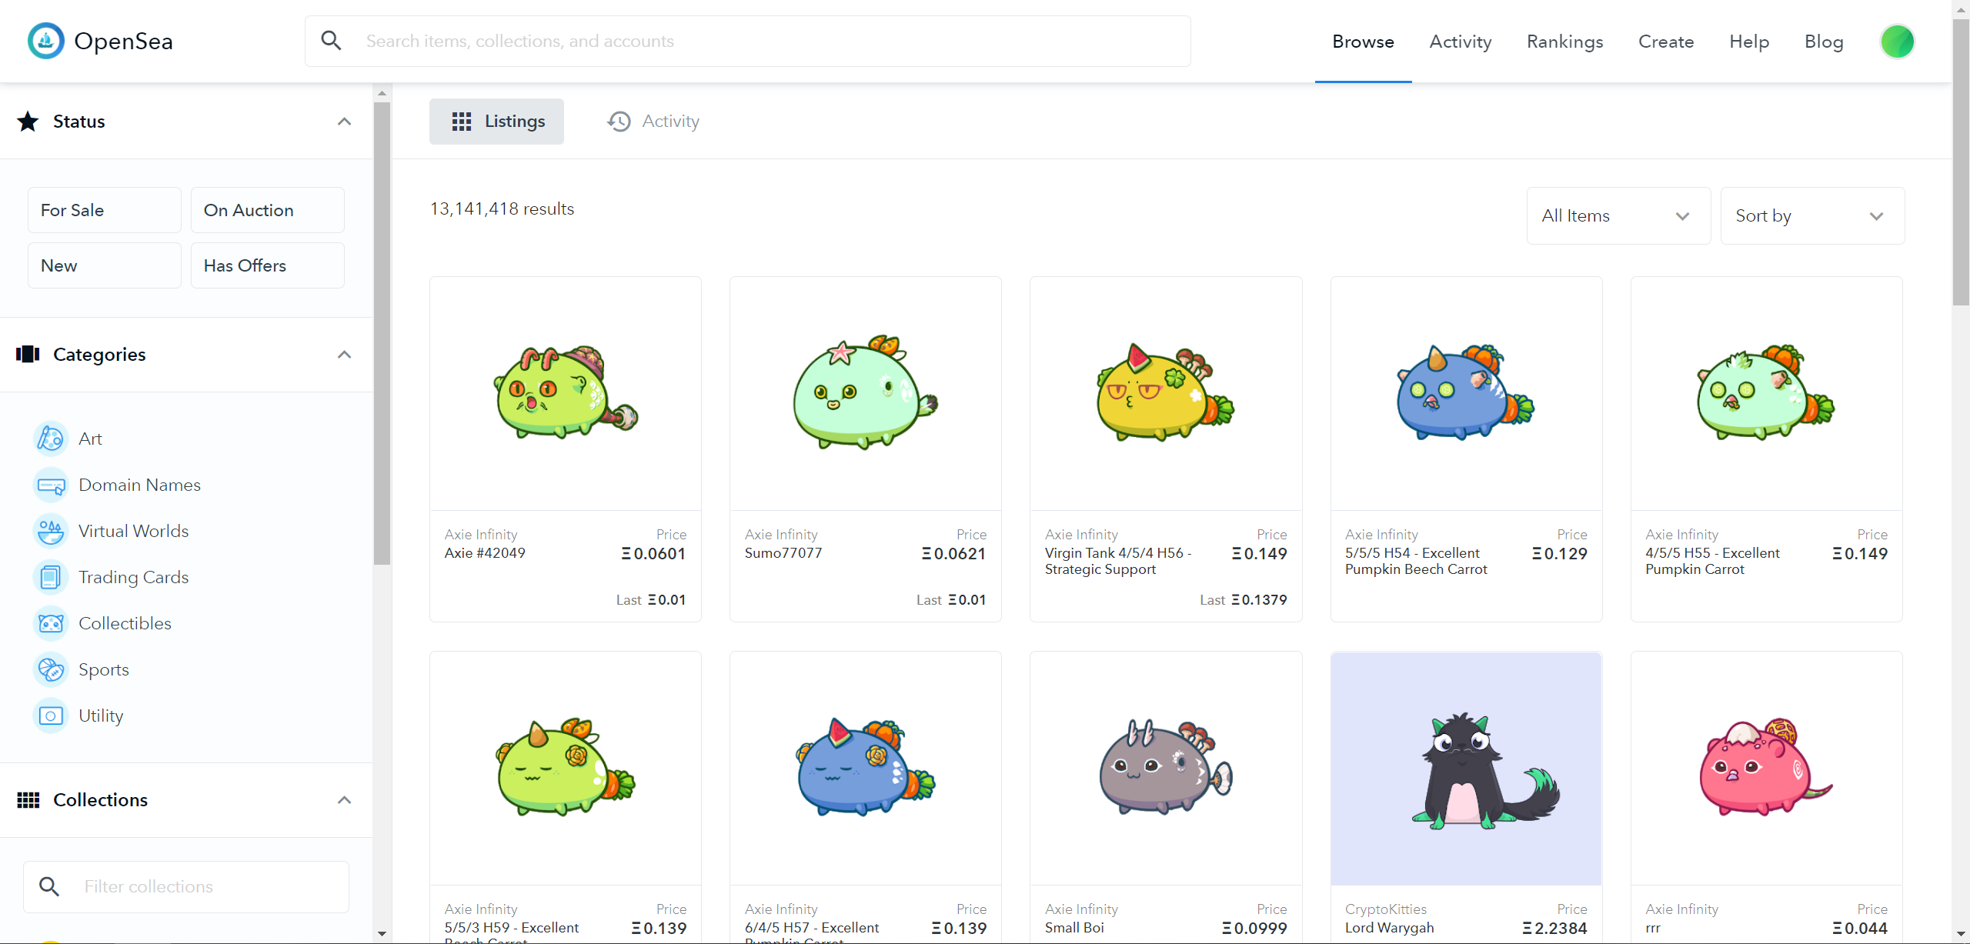
Example: ERC721
ERC721 简要解释是“Non-Fungible Tokens”，翻译为不可互换的Token, 英文简写为"NFT"，简单理解为每个Token都是独一无二的。也就是说ERC721的每个Token都拥有独立唯一的token_id编号，token_id只能被一个owner(i.e. eth address) 所拥有；
CryptoKitties
Notes:
1.ERC721 简要解释是“Non-Fungible Tokens”，翻译为不可互换的Token, 英文简写为"NFT"，简单理解为每个Token都是独一无二的。也就是说ERC721的每个Token都拥有独立唯一的token_id编号，token_id只能被一个owner(i.e. eth address) 所拥有；
2.ERC20是标准Token接口，ERC20的Token可以无限细分为10^18份，而ERC721定义了一种Ethereum生态中不可分割的、具有唯一性的token交互、流通的接口规范，Token最小的单位为1，无法再分割；
3.一个owner可以拥有多个NFTs，它的balance只记数量。有另外的存储列表记录token_id - owner_addr的对应关系；
4.NFT有approve, transfer, takeOwnerShip等接口方法适于流通的功能，即所属权转移；
所以ERC721标准将在需要表征“独一无二”的场景中得到很重要的应用，早期加密猫（CryptoKitties）实际上是运用NFT通证的第一个例子，也是ERC721标准的基础，它为Token增添了收藏价值的属性。

Slide 64
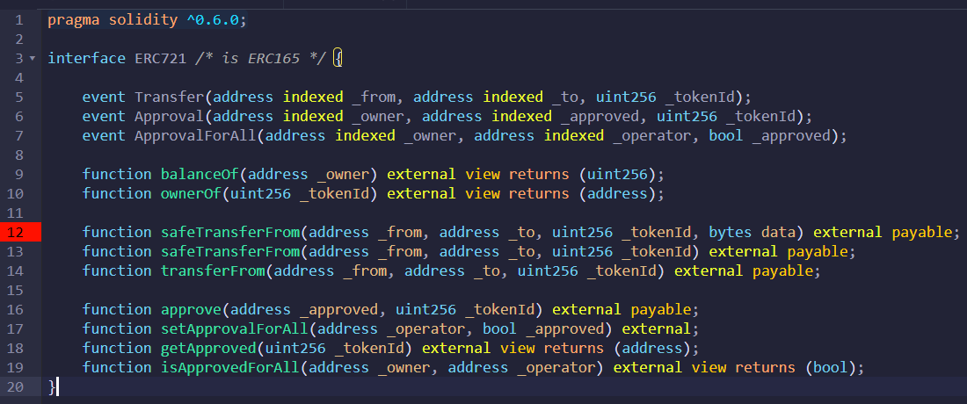
Example: ERC721
ERC721 最为一个合约标准，提供了在实现 ERC721 代币时必须要遵守的协议，要求每个 ERC721 标准合约需要实现 ERC721 及 ERC165 接口，接口定义如下：
Notes:
balanceOf(): 返回由_owner 持有的 NFTs 的数量。
ownerOf(): 返回 tokenId 代币持有者的地址。
approve(): 授予地址_to 具有_tokenId 的控制权，方法成功后需触发 Approval 事件。
setApprovalForAll(): 授予地址_operator 具有所有 NFTs 的控制权，成功后需触发 ApprovalForAll 事件。
getApproved()、isApprovedForAll(): 用来查询授权。
safeTransferFrom(): 转移 NFT 所有权，一次成功的转移操作必须发起 Transer 事件。函数的实现需要做一下几种检查：
调用者 msg.sender 应该是当前 tokenId 的所有者或被授权的地址
_from 必须是 _tokenId 的所有者
_tokenId 应该是当前合约正在监测的 NFTs 中的任何一个
_to 地址不应该为 0
如果_to 是一个合约应该调用其 onERC721Received 方法， 并且检查其返回值，如果返回值不为 bytes4(keccak256("onERC721Received(address,uint256,bytes)")) 抛出异常。 一个可接收 NFT 的合约必须实现 ERC721TokenReceiver 接口：
interface ERC721TokenReceiver { /// @return `bytes4(keccak256("onERC721Received(address,uint256,bytes)"))` function onERC721Received(address _from, uint256 _tokenId, bytes data) external returns(bytes4); } transferFrom(): 用来转移 NFTs, 方法成功后需触发 Transfer 事件。调用者自己确认_to 地址能正常接收 NFT，否则将丢失此 NFT。此函数实现时需要检查上面条件的前 4 条。

Slide 65

Example: ERC165
ERC721 标准同时要求必须符合 ERC165 标准 ，其接口如下：
ERC165 同样是一个合约标准，这个标准要求合约提供其实现了哪些接口，这样再与合约进行交互的时候可以先调用此接口进行查询。
interfaceID 为函数选择器，计算方式有两种，如：bytes4(keccak256('supportsInterface(bytes4)')); 或 ERC165.supportsInterface.selector，多个函数的接口 ID 为函数选择器的异或值。

Slide 66
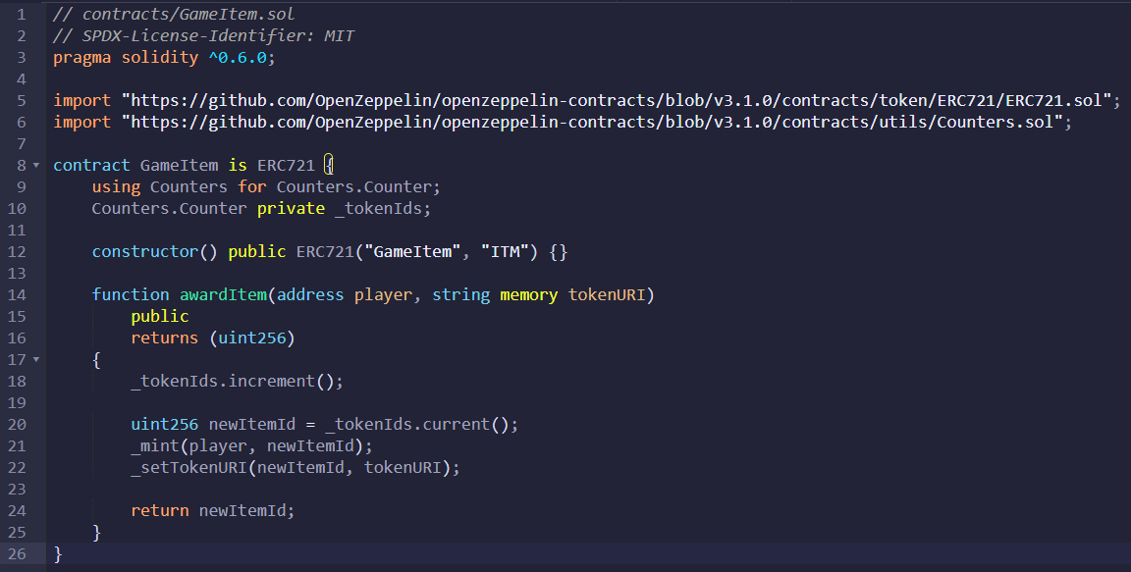
Example: ERC721 – 一键NFT

Slide 67
扩展阅读
Etherscan
https://etherscan.io/
OpenSea
https://opensea.io/
OpenZepplin
https://docs.openzeppelin.com/contracts/3.x/
MetaMask
https://metamask.io/

Slide 68
谢谢

